Slide 1
Музей мистецтва Метрополітен

Slide 2
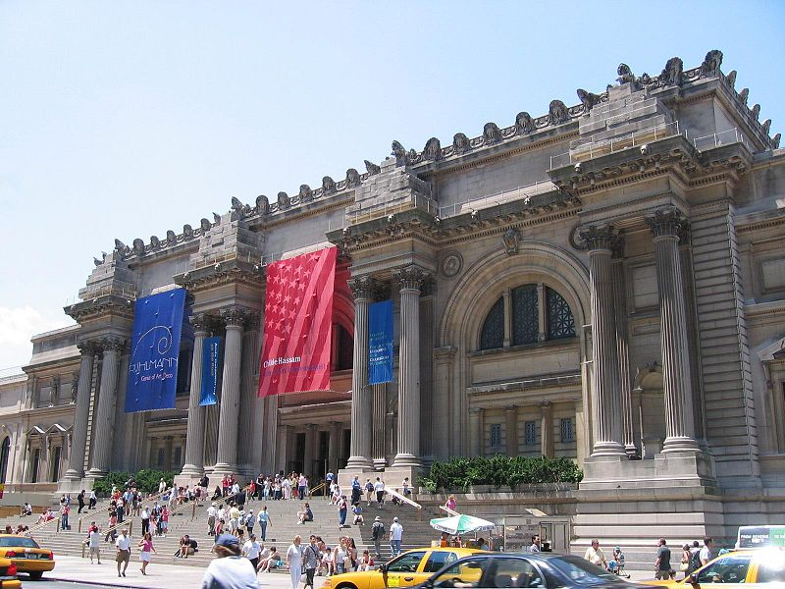
Музей мистецтва Метрополітен (Metropolitan Museum of Art) — відомий художній музей США, заснований в Нью-Йорку в 1872 (міститься в центральному парку, філія — у парку Форт-Трайон). У музеї представлені пам'ятки образотворчого та декоративно-ужиткового мистецтва Стародавніх Єгипту, Греції та Риму, країн Західної Європи (Італії, Франції, Фландрії, Голландії, Англії, Німеччини та ін.), Близького і Далекого Сходу. У 1924 відкрито відділ американського мистецтва.

Slide 3
Відділи музею (Curatorial departments)
Картинна галерея
Західноєвропейська скульптура
Відділ Стародавнього Єгипту
Бібліотека
Відділ ужиткового мистецтва (меблі, гобелени, порцеляна, дитячі іграшки)
Відділ історичної зброї
Історичні музичні інструменти
Американське ужиткове мистецтво
Фондосховище
Середньовічне мистецтво (філія The Cloisters)
Відділ малюнків і гравюр
Мистецтво ісламських країн
Мистецтво Давнього Єгипту
Мистецтво Африки, Океанії і доколумбової Америки.

Slide 4
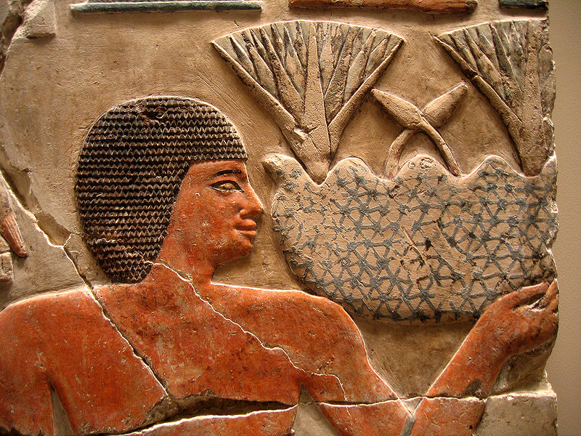
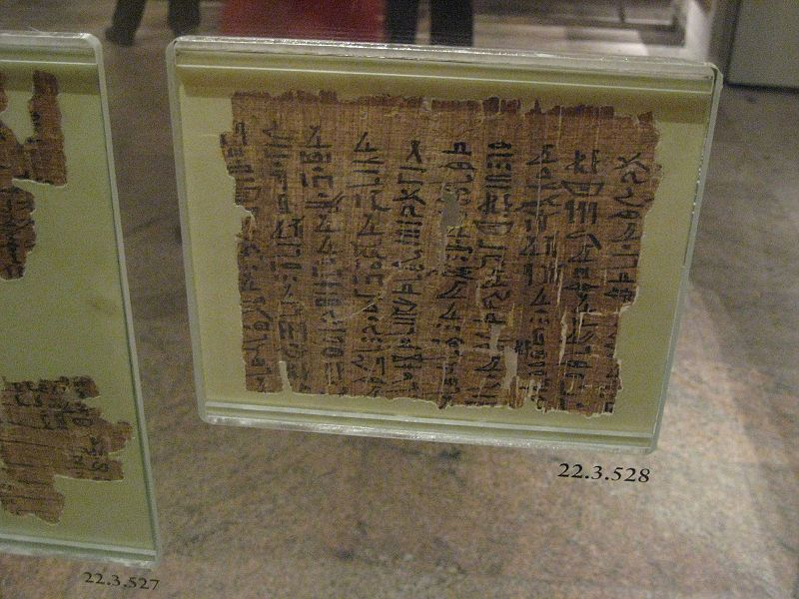
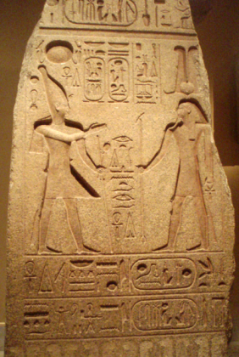
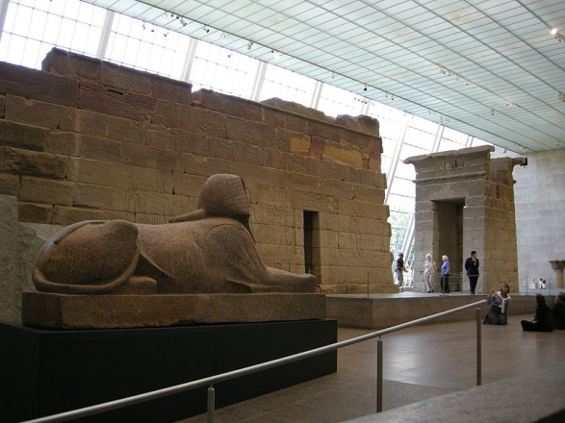
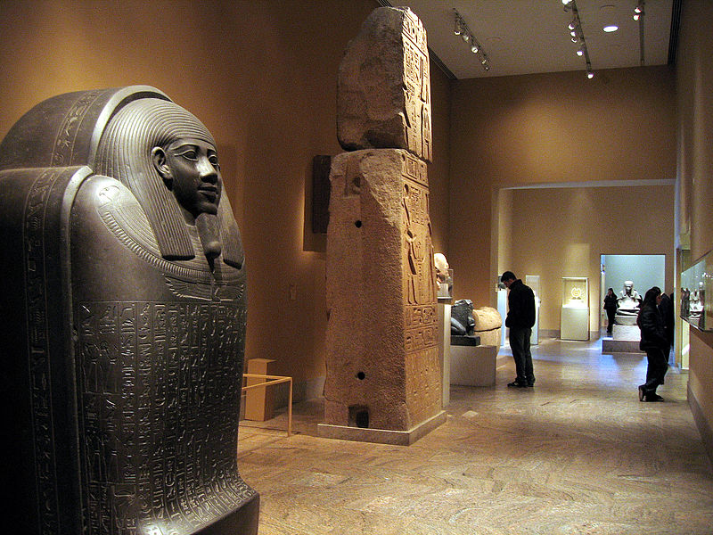
Відділ Стародавнього Єгипту

Slide 5
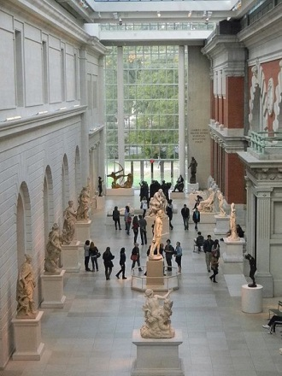
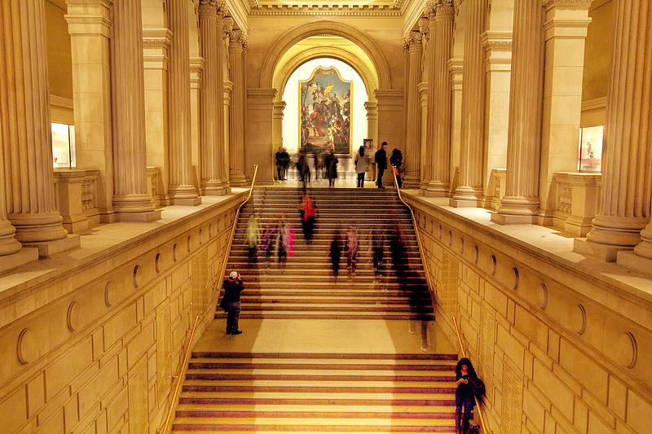
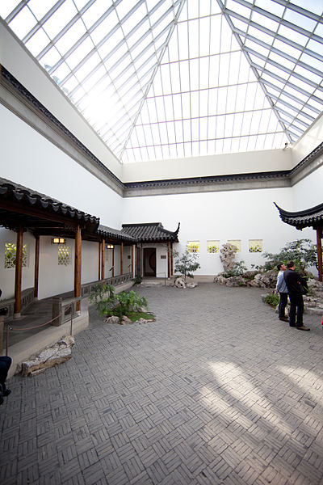
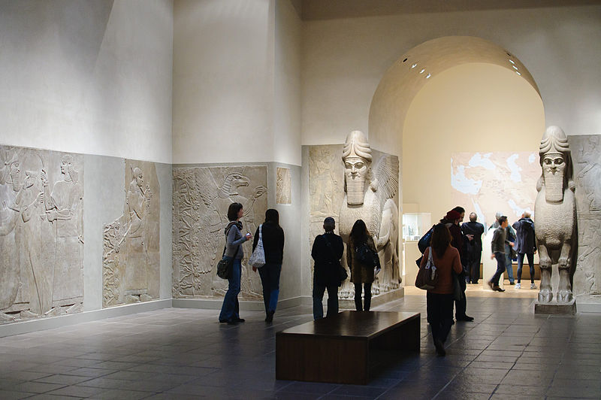
Інтер'єри музею

Slide 6
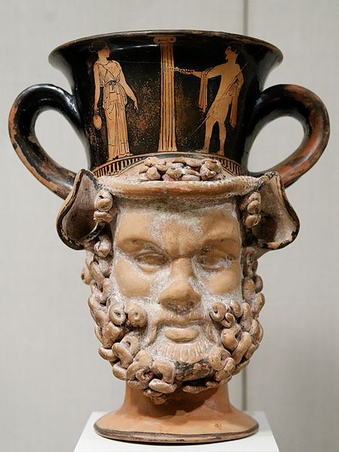
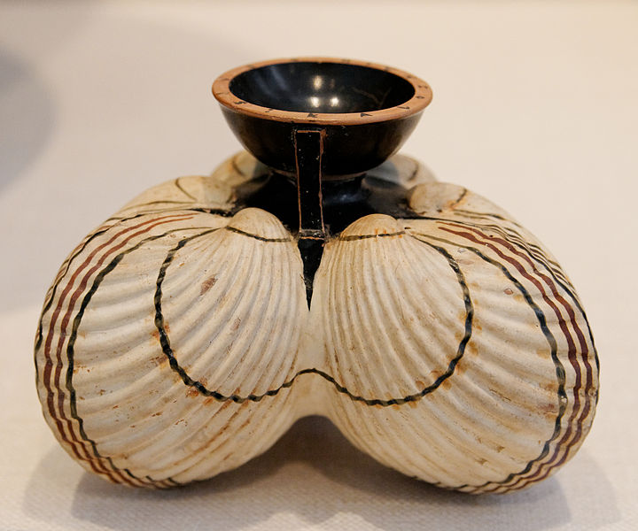
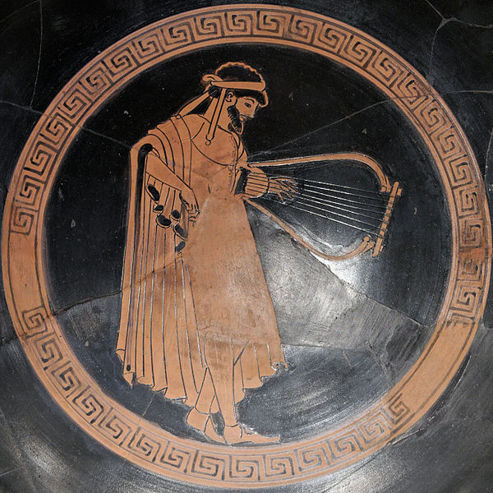
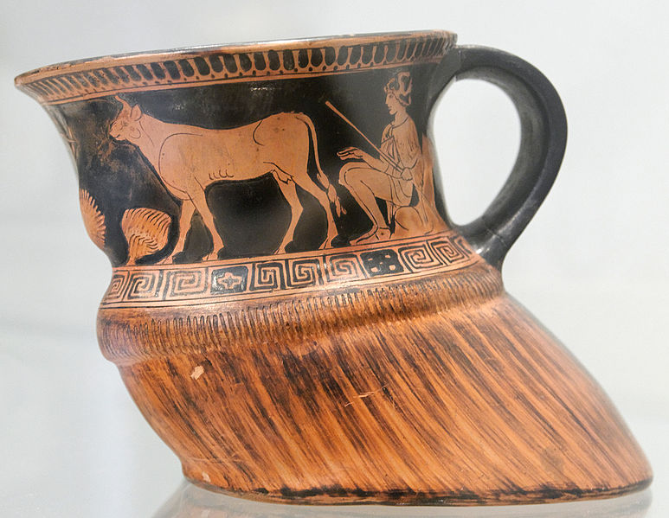
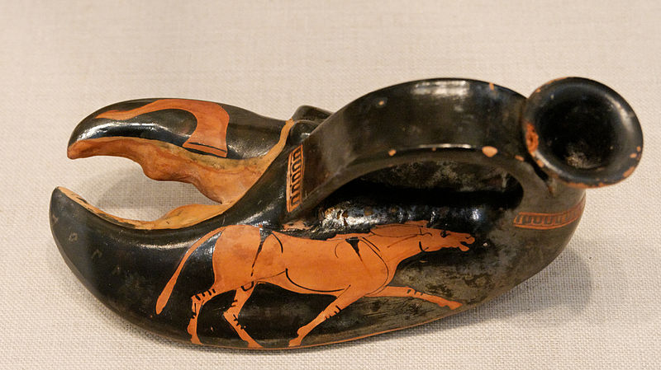
Колекції давньогрецької кераміки

Slide 7
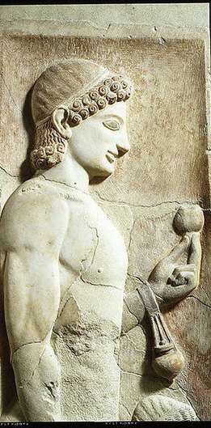
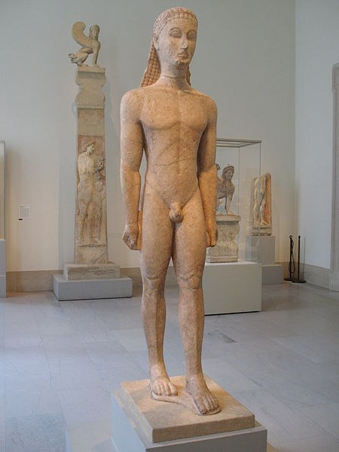
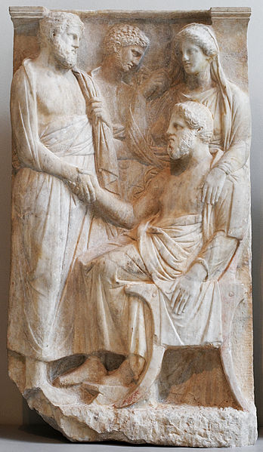
Скульптура Стародавньої Греції

Slide 8
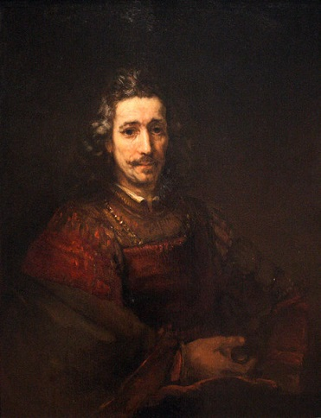
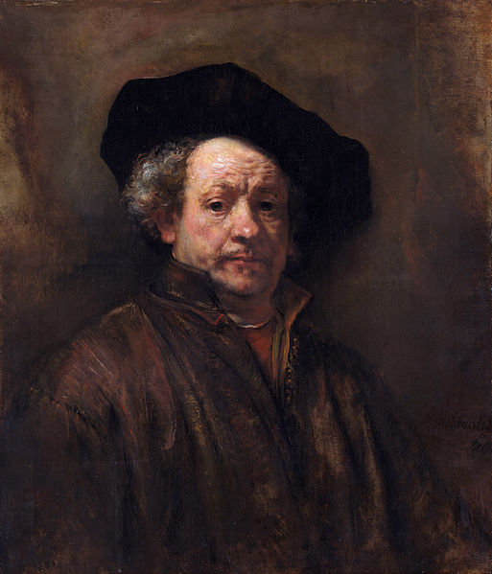
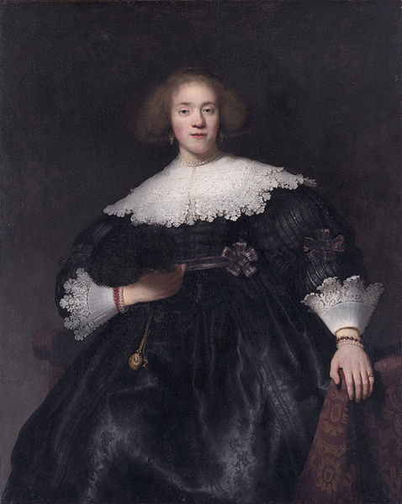
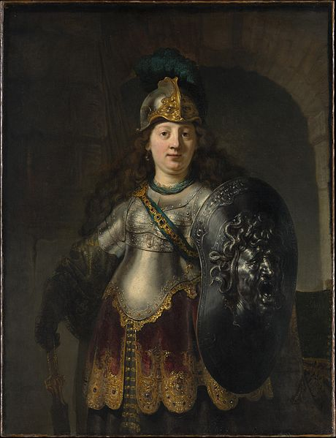
Картини Рембрандта
Значні фінансові суми дозволили купувати для музею найдорожчі з картин на аукціонах, перш за все - картини Рембрандта. Вони не так часто з'являлись на аукціонах, а коштували надзвичайно недешево. Винятком були продажі шедеврів з музею Ермітаж в часи фінансової депресії, коли за оригінал Рембрандта - «Христос і самаритянка» СРСР отримав тільки 49.980 доларів.
Полотно Рембрандта «Аристотель біля погруддя Гомера», придбане для Метрополітен-музею у 1961 р., вже коштувало музею 2.300.000 доларів. Очільників музею астрономічна ціна не зупинила, збірка музею поповнилася ще одним шедерворм. Колекція картин Рембрандта в Метрополітен-музеї значна і має твори майже всіх періодів творчості митця, серед яких - парадні і пізні портрети, релігійні і міфололічні композиції, автопортрет самого художника.

Slide 9
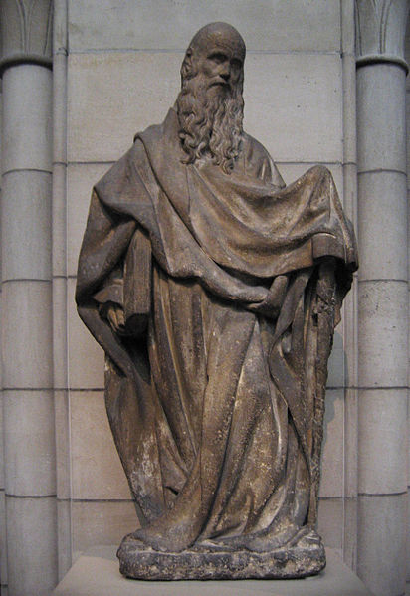
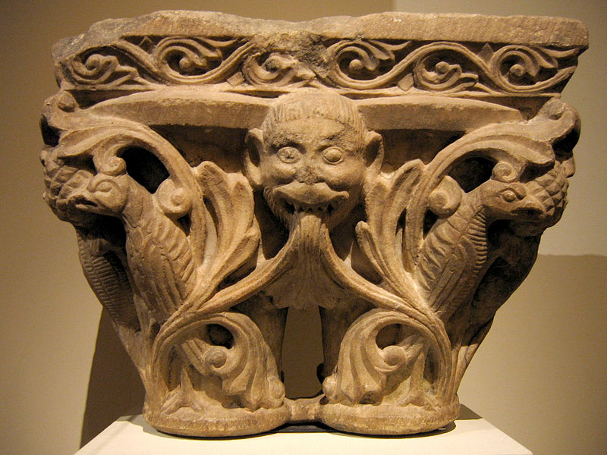
Філія The Cloisters
Приміщення для музею побудували на гроші Дж. Рокфеллера-молодшого, і нагадує середньовічний монастир з двориком. Будівля розташована в парку на березі річки Гудзон на півночі острова Манхеттен.
Тут зберігають твори від ранішнього до пізнього середньовіччя країн Західної Європи - Італії, Франції, Німеччини, Нідерландів (до їх розділення на Голландію і сучасну Бельгію), Іспанії тощо. В колекції - дерев'яна скульптура німецьких майстрів, романська і ґотична скульптура Франції, вітражі, церковні речі, арраси і килими, вироби з кістки, кераміки, металів (срібла, міді, олова). Фундатор збірки - залізничний магнат початку XX ст. Дж. Пірмонт Морган.

Slide 10
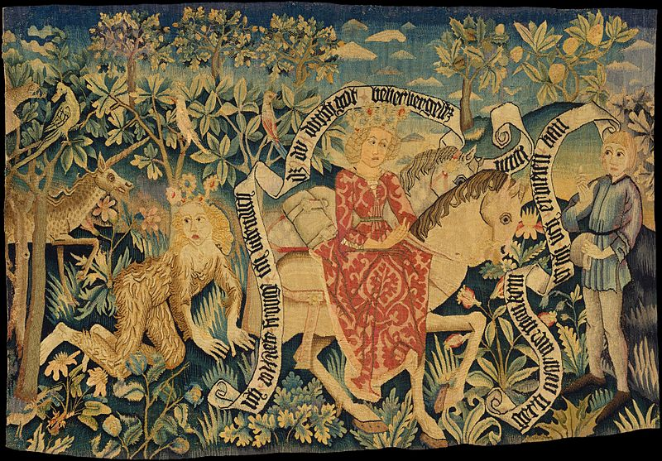
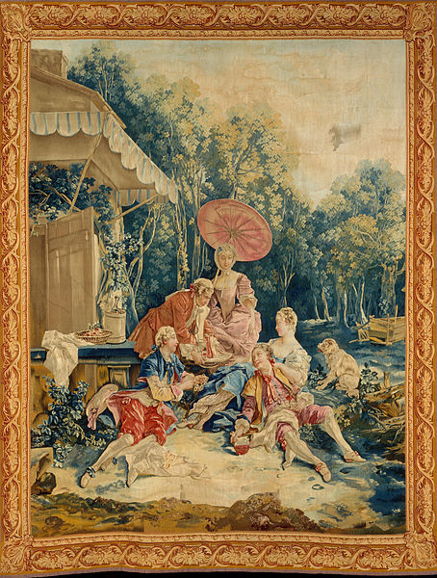
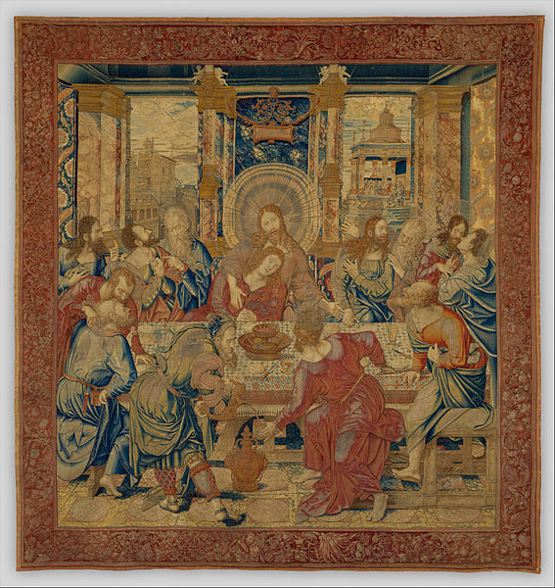
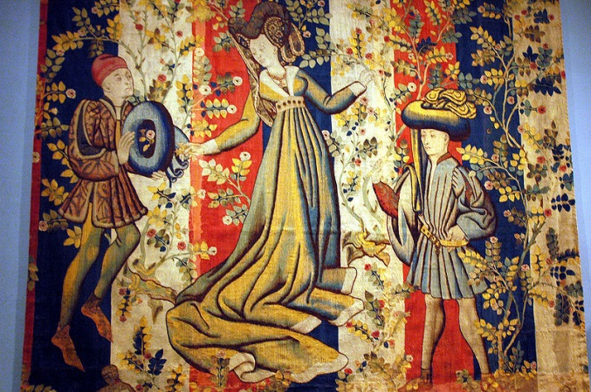
Килими і гобелени музею

Slide 11
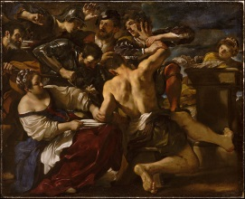
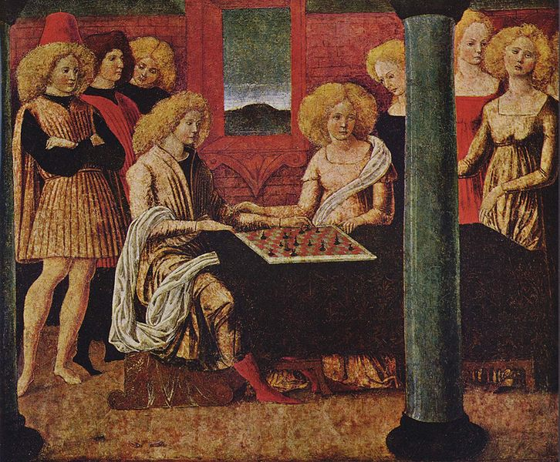
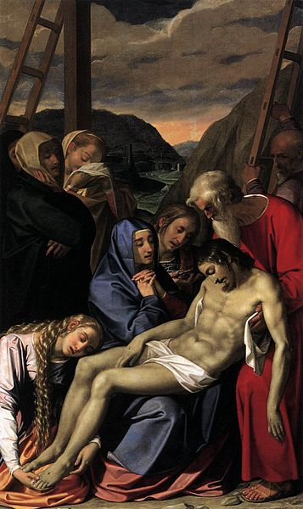
Живопис Італії

Slide 12
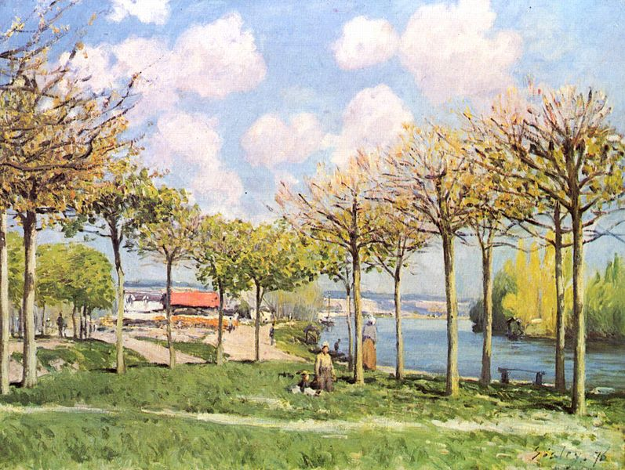
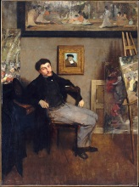
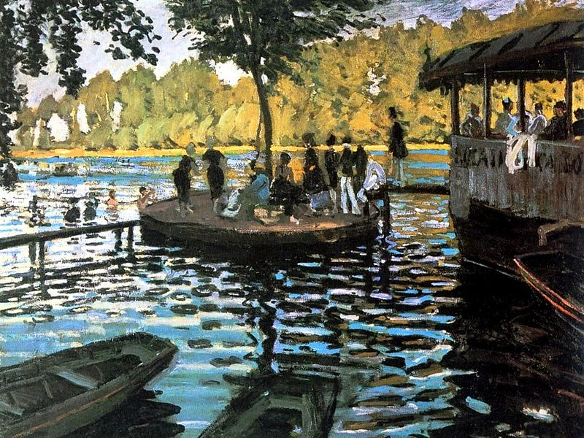
Живопис імпрессіоністів Франції

Slide 13
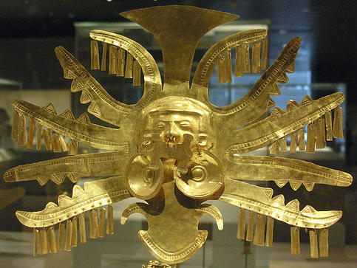
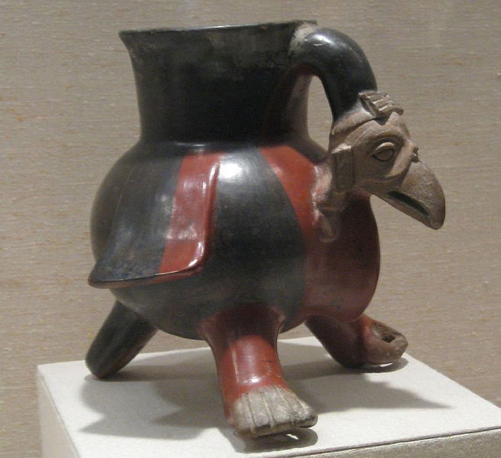
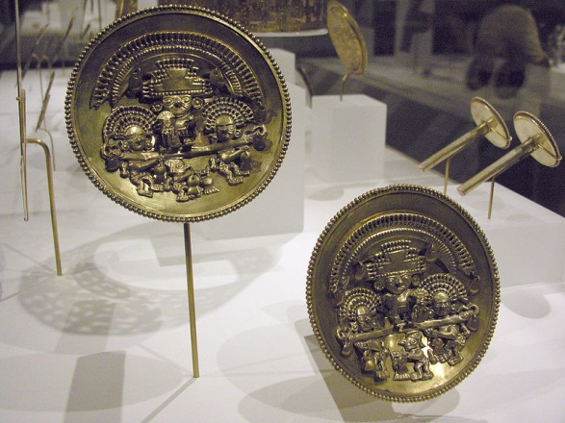
Витвори мистецтва доколумбової Америки

Slide 14
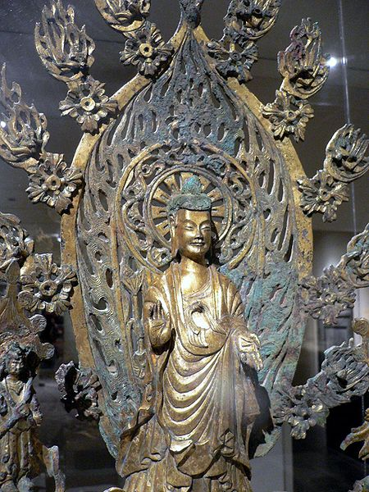
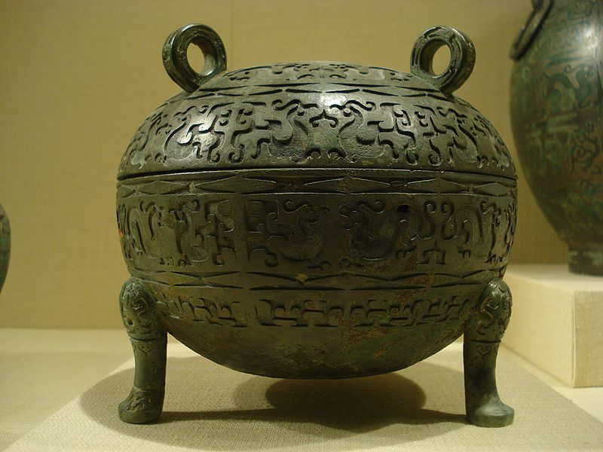
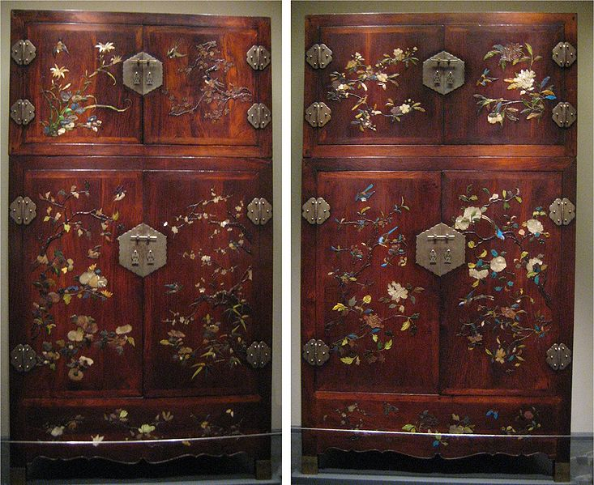
Мистецтво Китаю

Slide 15
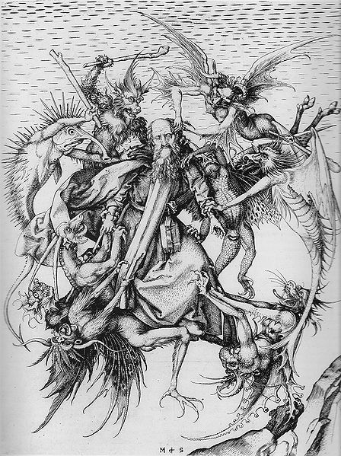
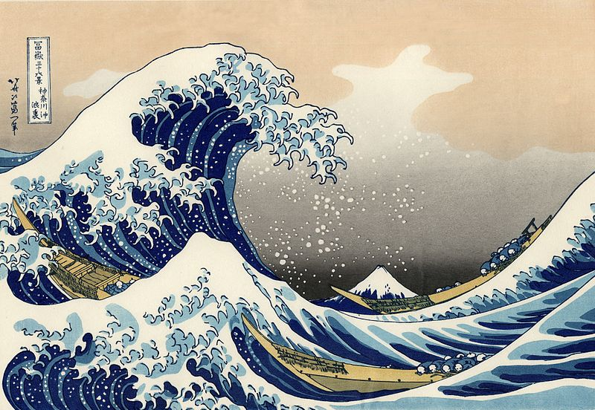
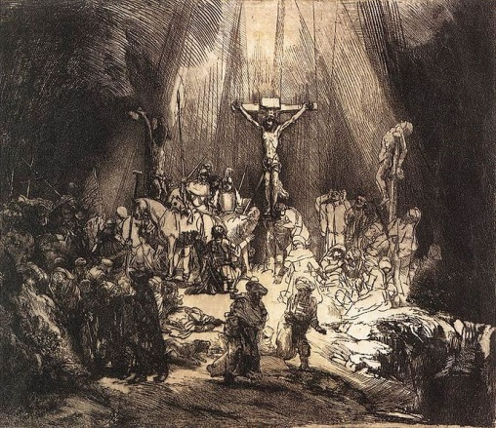
Відділ малюнків і гравюр

Slide 16
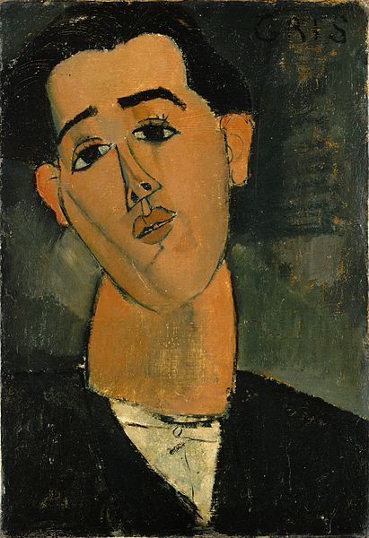
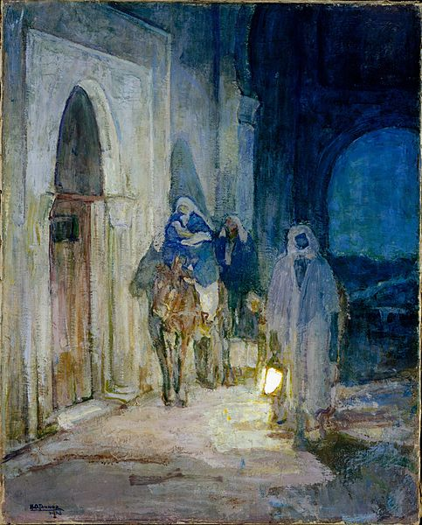
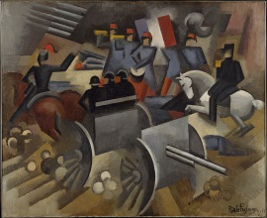
Картини XX ст

